Slide 1
小学校 体育科（運動領域）
〔第３学年及び第４学年〕
ゲーム：ベースボール型ゲーム
「ティーボール」
【体力編】

Slide 2
ティーボールを楽しく行うためには、体力づくりも大切です。
楽しみながら体力の向上も目指しましょう！
＜取り組み方＞
１ 周りの安全を十分に確認して（物や人など）
取り組みましょう。
２ 運動の特ちょうを考えながら取り組みましょう。
３ 自分が決めた回数は、最後までやり通しましょう。

Slide 3
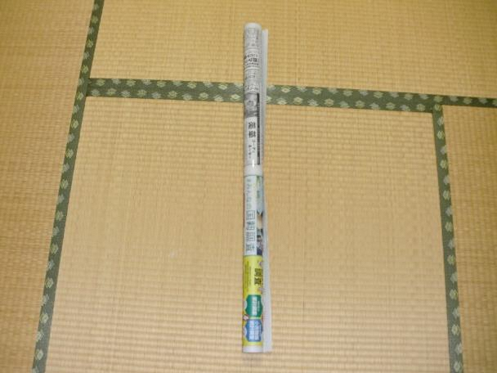
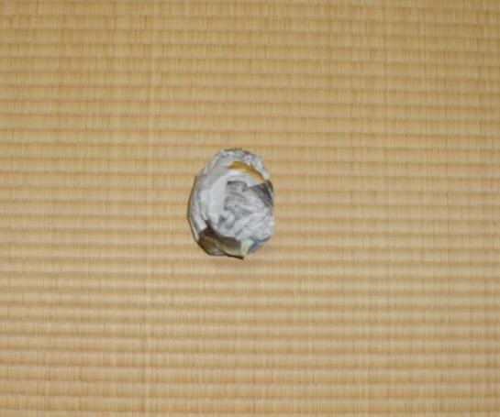
１ ティーボールの練習（１）
新聞紙で練習道具を作ってみよう！
バット
ボール

Slide 4
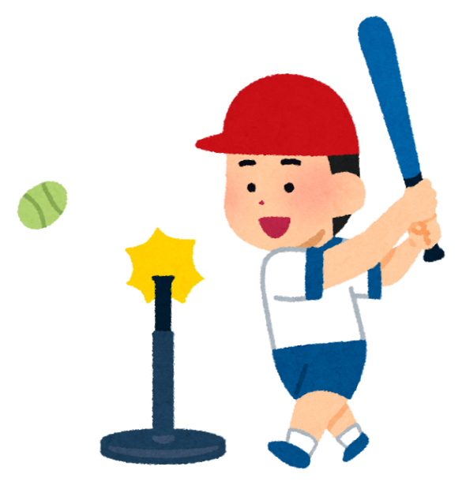
１ ティーボールの練習（２）
◎技術編で学習したことを生かして練習しよう！
① すぶり（５～７回×２セット）
・バッターボックスをイメージしてふってみよう。
② タオルふり（５～７回×２セット）
・重心移動に気を付けてタオルをふってみよう。
③ スナップ（５～７回×２セット）
・手首を「アヒルのくちばし」のようにしてみよう。

Slide 5
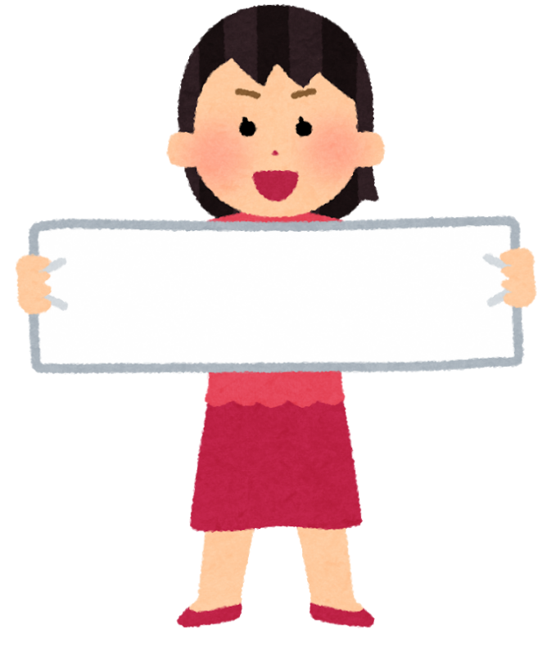
２ タオルサーキット５（ファイブ）
① かたの上で上下に動かそう
② 体を反って前後に動かそう
③ むねの前で８の字に動かそう
④ ジャンプして前後に大きく足を開いてみよう
⑤ うで立てのしせいで左右に動いてみよう

Slide 6
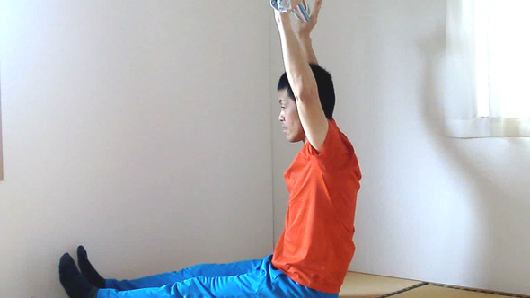
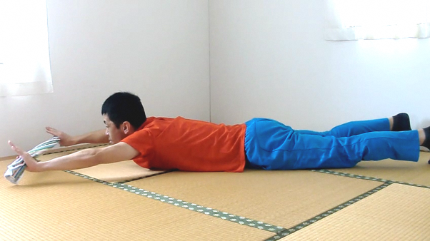
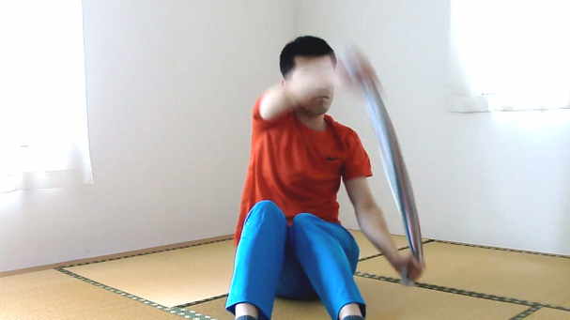
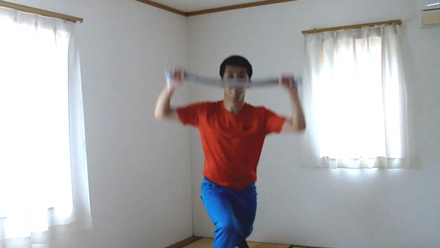
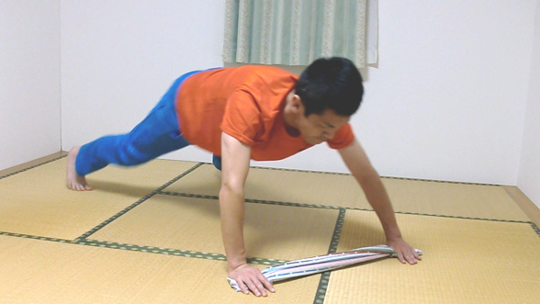
＜参考動画＞
①
②
③
④
⑤
10～15回×２セット
取り組んでみよう！

